Slide 1

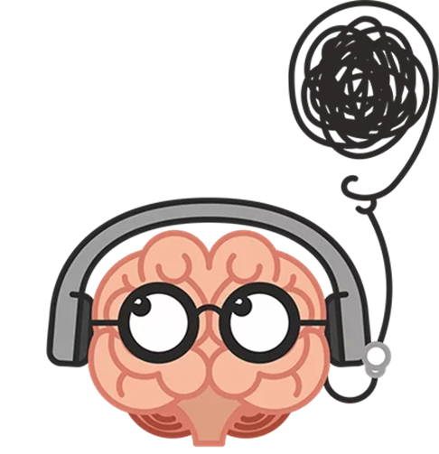

Las emociones de mis hijos, ¿Cómo manejarlas?
Engañoso es el corazón más que todas las cosas, y perverso; ¿quién lo conocerá? Yo Jehová, que escudriño la mente, que pruebo el corazón, para dar a cada uno según su camino, según el fruto de sus obras.
Jeremías 17: 9-10

Slide 2
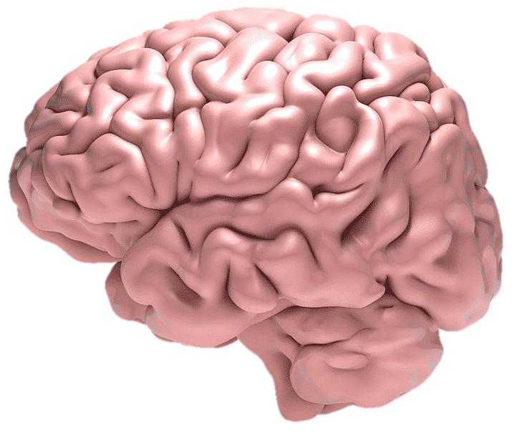

¿Cómo funcionan las emociones en la adolescencia?
La palabra emoción, implica ¨impulso¨, es decir acción.
Durante la adolescencia, se experimentan profundos cambios emocionales, y se desplazan como una montaña rusa, que van desde la alegría hasta la tristeza, pasando por la ira y la confusión. Estos cambios son normales y reflejan el desarrollo socioemocional que ocurre durante esta etapa.

Slide 3

Sobre nuestras emociones, ¿Qué dice Dios?
-Él nos creó con emociones, a su imagen y semejanza.
-Dios solo tiene emociones santas.
- La imagen de Dios es la finalidad de nuestra madurez cristiana, nuestras emociones deben de alguna manera compartir estas cualidades divinas.
En términos bíblicos la persona que está bien emocionalmente, ama lo bueno y aborrece el mal. En sus emociones valoriza lo que Dios valoriza.

Slide 4
Podemos contemplar 3 tipos de emociones:
Emociones Santas: las experimentadas por Dios como compasión, gozo, y todas aquellas que nacen del Espíritu como la alabanza, adoración y exaltación.
Emociones Humanas: basadas en nuestra situación humana. Esto incluye emociones como la pena, el dolor, miedo, abandono, tristeza y vulnerabilidad.
Emociones Carnales – son destructivas e incluyen emociones tóxicas como la malicia, la envidia, ambición egoísta, sensualidad, amargura, lujuria dominante y el odio homicida.

Slide 5


Estrategias para acompañar a los hijos hacia emociones santas
El primer paso es desmontar algunas tendencias fáciles y habituales que desarrollamos en la relación con ellos:
1. Juicio/moralización: “deberías…” “lo que tienes que hacer es…”.
2. Etiquetación: asignar un comportamiento a un rasgo de personalidad.
3. Negativismo: tendencia a captar sólo lo negativo en relación a los comportamientos de los hijos.

Slide 6

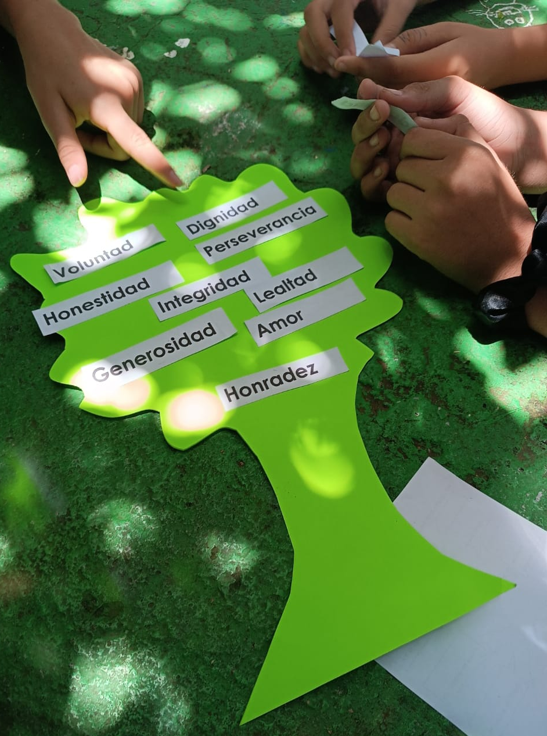
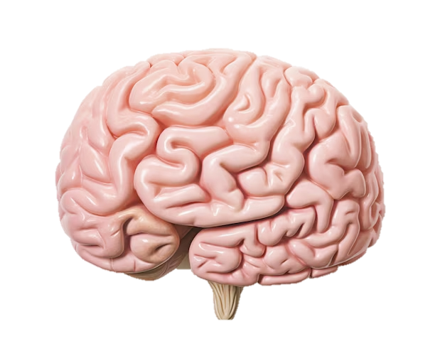
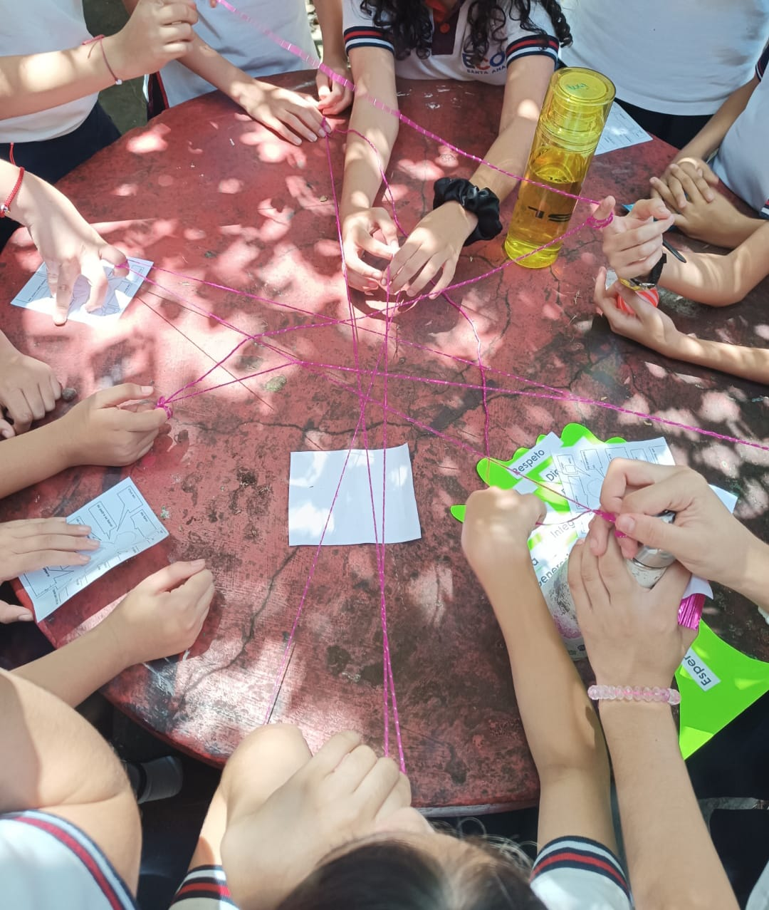
Es importante tomar en cuenta:
-La palabra de Dios, no niega los descubrimientos de la neurociencia, pero añade el poder transformador del Espíritu Santo.
-Será crucial, manejar las emociones en línea con los valores familiares.

Slide 7

Técnica frente a una falta disciplinaria de hijos adolescentes:
“Los datos más importantes de este problema son…”
“Lo que este problema significa realmente para mí es…”
“Los sentimientos que experimento teniendo este problema son…”
“Al tomar conciencia del problema y de su significado, ahora, siento…”
¨En relación a este problema, yo creo que cuento con los siguientes recursos…”

Slide 8

Acompañar a un hijo adolescente hacia las emociones santas, implica cercanía, empatía y modelaje acorde a lo que se quiere lograr.

Slide 9



